Slide 1
Сколько языков нужно знать, чтобы общаться со всеми людьми в мире?

Slide 2
Всего один! Язык тела!
(и небольшая помощь достижений научно-технического прогресса, конечно же)

Slide 3
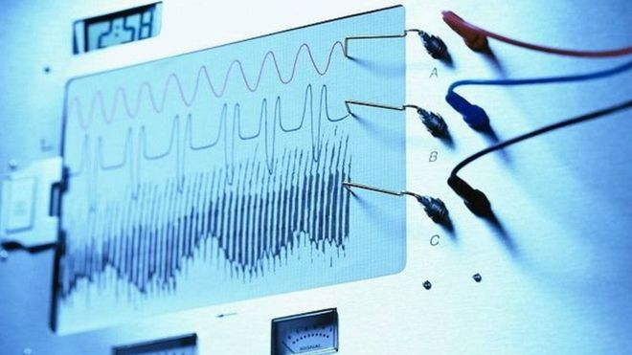
Объединив достижения в сфере использования полиграфа и невербалики - человек способен узнать о другом даже то, чего тот не говорил вслух!

Slide 4
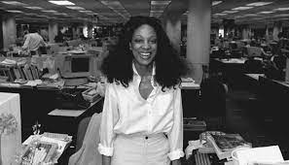
Это Джанет Кук .
В 1979 году она устроилась на работу в The Washington Post, соврав в резюме о том, что она имеет учёную степень и во время студенчества получила журналисткую премию.

Slide 5
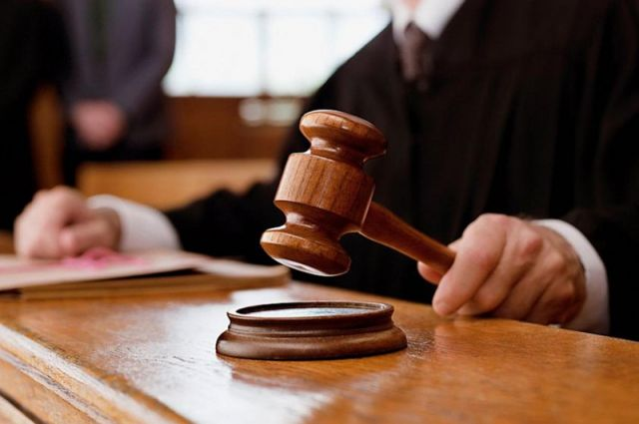
Как вскрылась её ложь?
В 1981 году она получила Пулитцеровскую премию за историю о восьмилетнем мальчике из Вашингтона, страдающего героиновой зависимостью. Конечно же, история оказалась ложью, чем вызвала крупный скандал, первый возврат Пулитцеровской премии и падение акций The Washington Post на 7,39% в день публикации новости о разоблачении.

Slide 6
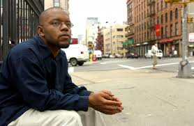
Это Джейсон Блэр
В апреле 2003 года The New York Times впервые поймали его на плагиате. И не успев узнать его прочие нарушения до мая - The New York Times попалась на ещё множестве нарушений в статьях данного журналиста. Он был уволен, а The New York Times, потеряла 15,41% от цены акций за один день. Это событие было названо«одной из низших точек за свою 152-летнюю историю»

Slide 7
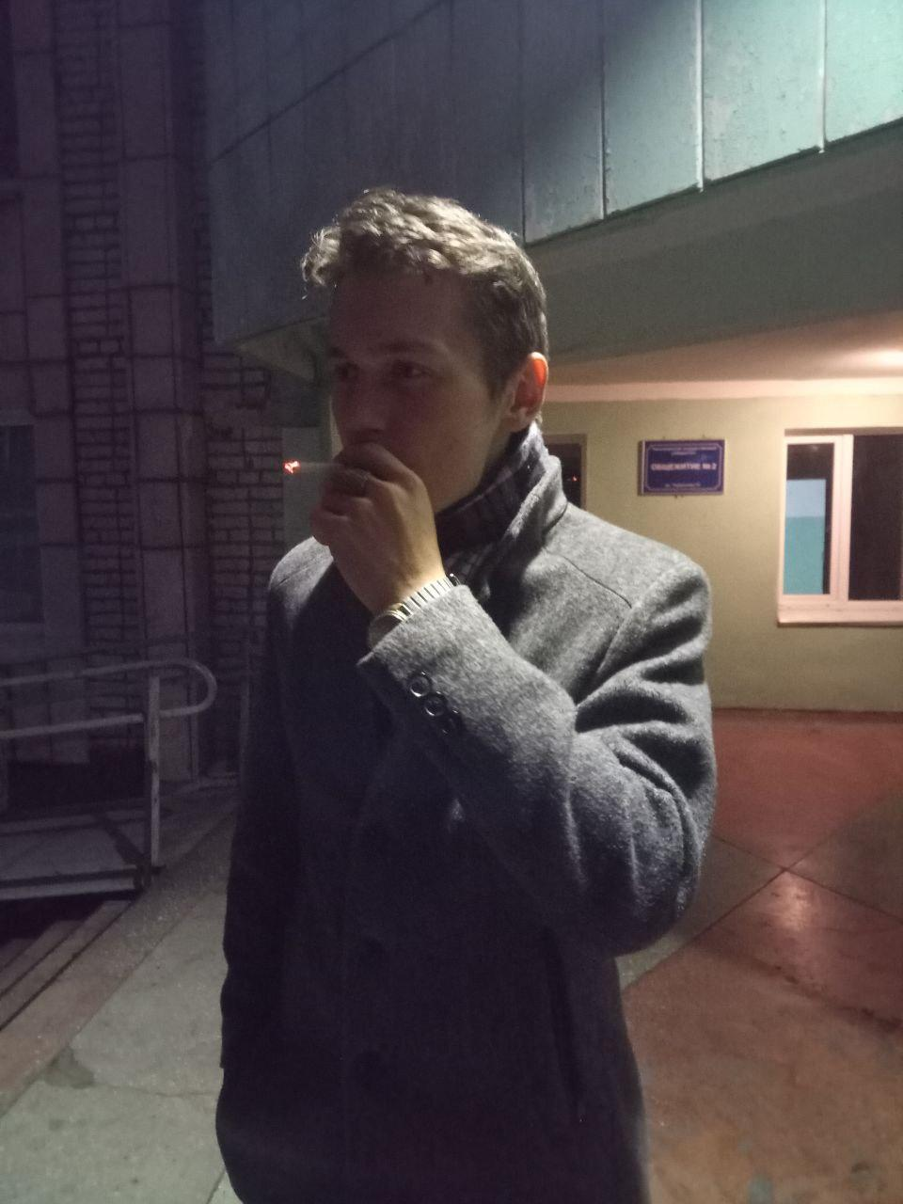
А это Александр Рудаков
И он уже два раза обманул вас за время презентации, потому что он на самом деле акции The New York Times упали на 22,7%, The Washington Post на 14,67%, а эта презентация была создана на основе презентации братьев Хит 2015 года по продукту Google translate

Slide 8
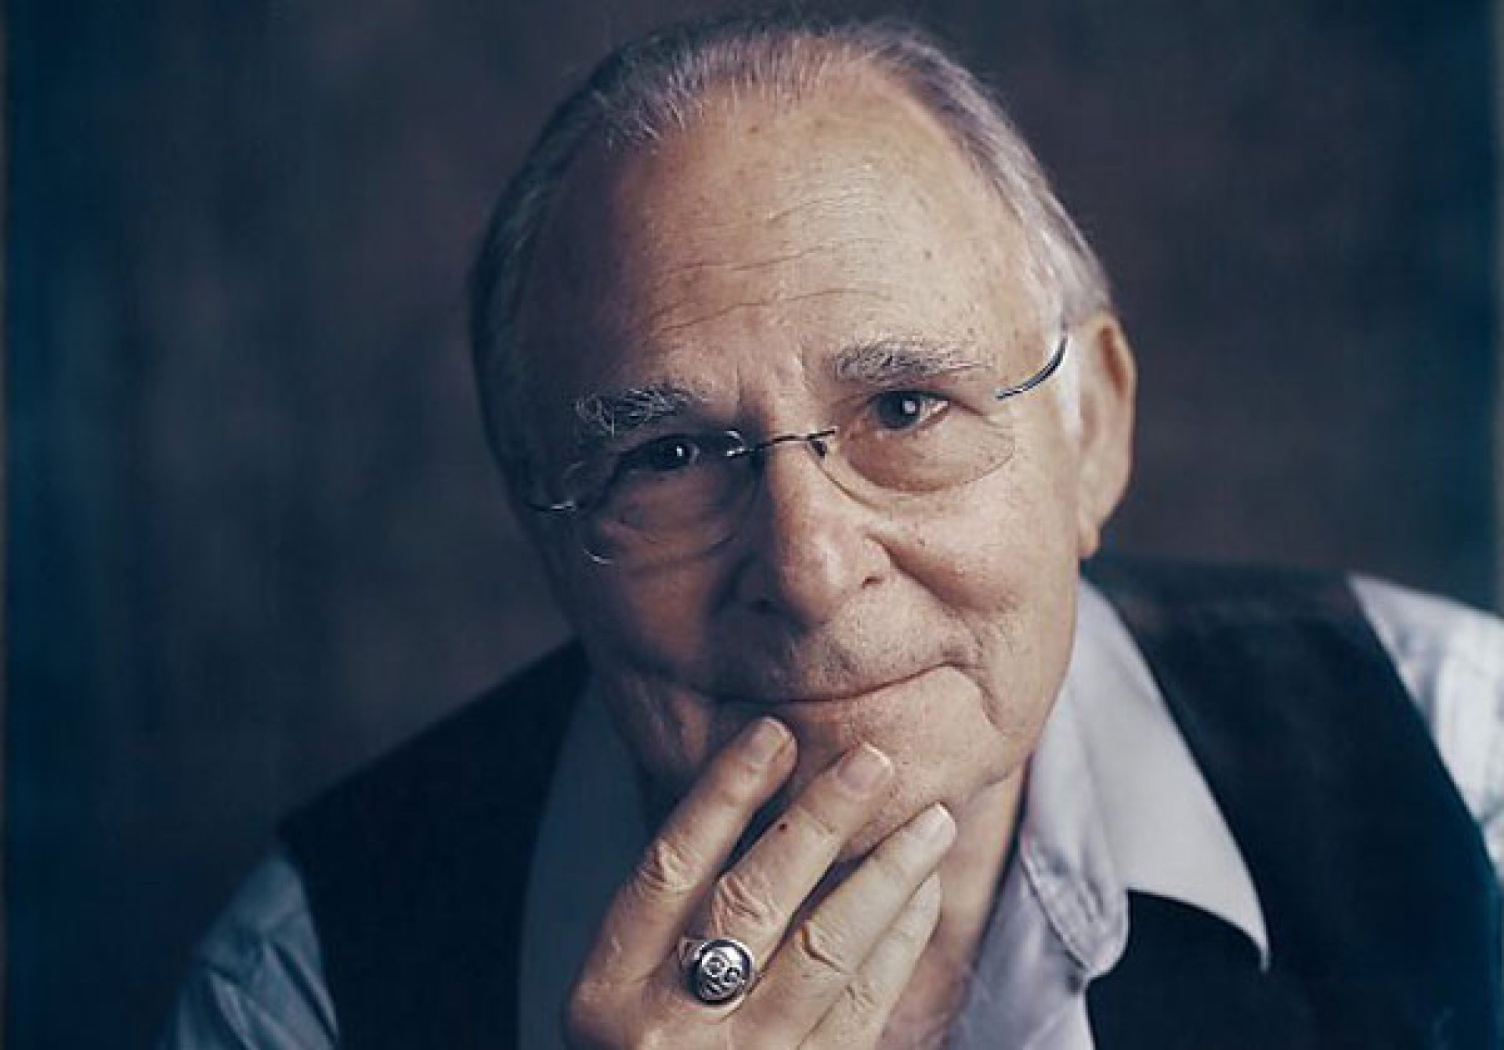
Пол Экман
американский психолог, профессор Калифорнийского университета в Сан-Франциско, специалист в области психологии эмоций, межличностного общения, психологии.
Его клиенты озвучивают свой запрос через приложение.
Он может посоветовать наилучшую камеру с учетом пожеланий клиента.

Slide 9
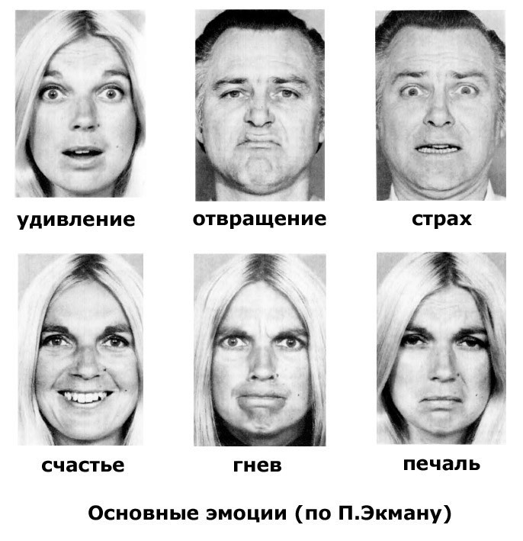
Всего 6 универсальных эмоций, свойственных каждому независимо от расы и культуры
Его клиенты озвучивают свой запрос через приложение.
Он может посоветовать наилучшую камеру с учетом пожеланий клиента.

Slide 10
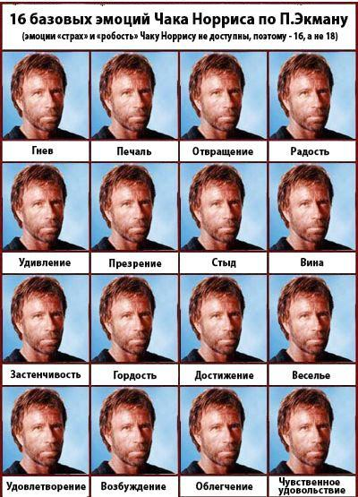
Кроме Чака Норриса, конечно же
Его клиенты озвучивают свой запрос через приложение.
Он может посоветовать наилучшую камеру с учетом пожеланий клиента.

Slide 11
Верность “чистого” полиграфа
Равняется порядка 80%. Итого - ещё 20% неясных и ложных результатов.
И ещё 20% историй , которые повторятся.
А что, если это можно изменить?

Slide 12
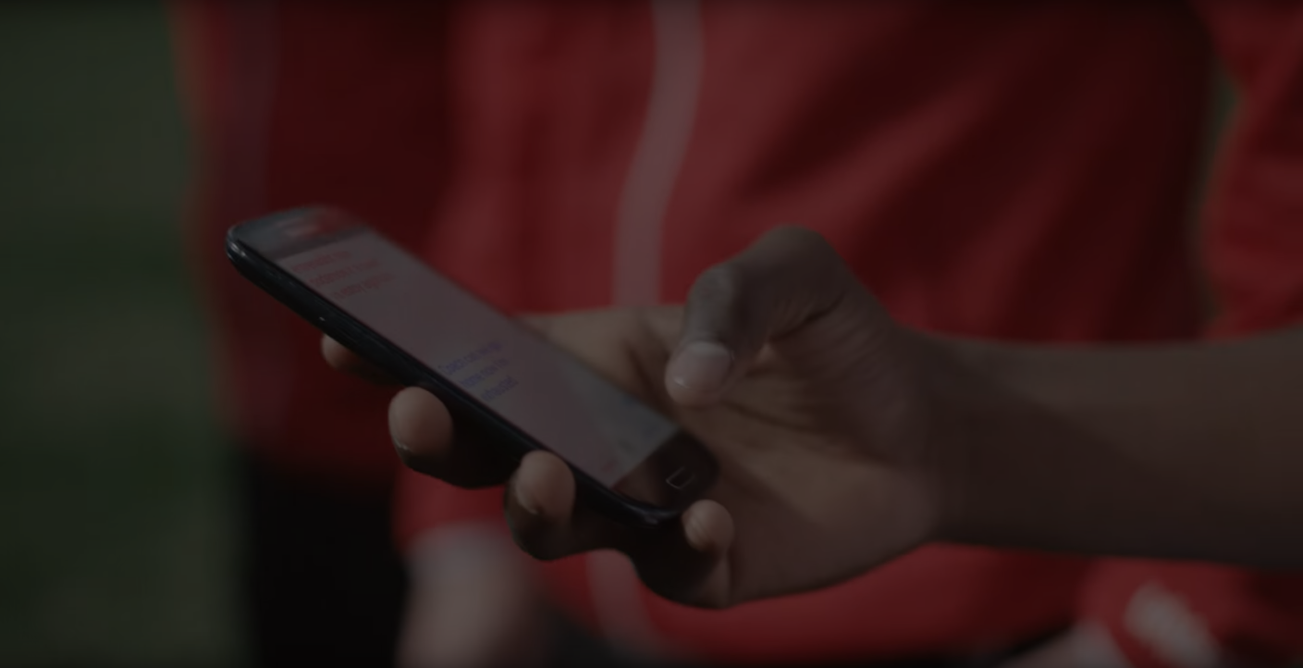
Скандалы. Теракты. Специалисты без специальности.

Slide 13
А ведь этого можно было избежать.

Slide 14
Исследования Калифорнийского университета, где были объединены метод полиграфа и знания невербалики показали точность распознавания лжи порядка 95%

Slide 15

На данный момент на территории РФ подобными исследованиями занимается исключительно международная академия лжи. И в качестве предоставления услуг - предлагает она исключительно услуги образования.

Slide 16
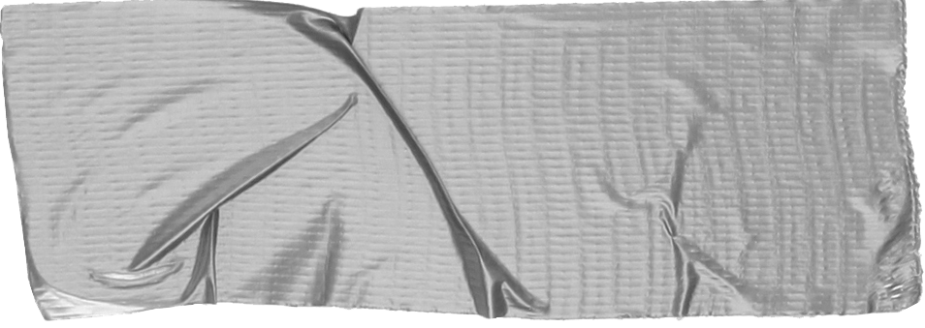

Кто заинтересован?
Крупные компании
Государственные службы
Психиатрические учреждения

Slide 17
Статья расходов | Стоимость | Кол-во | Итого
Камера Panasonic HC-X1500 черный | р.154 990,00 | 8 | р.1 239 920,00
Полиграф "Полискор" | р.150 000,00 | 1 | р.150 000,00
Установка оборудования | р.15 000,00 | 1 | р.15 000,00
Обучение по программе "Профайлер-верификатор" | р.70 000,00 | 1 | р.70 000,00
Обучение по программе "полиграф" | р.50 000,00 | 1 | р.50 000,00
Итого: |  |  | р.1 524 920,00
Смета минимальных затрат

Slide 18
Статья расходов | стоимость | кол-во | итого
ЗП руководителя | р.50 000,00 | 1,00 | р.50 000,00
Диагностика | р.10 000,00 | 0,17 | р.1 660,00
Аренда помещения | р.40 000,00 | 1 | р.40 000,00
Итого: |  |  | р.91.660,00
Смета фиксированных месячных трат

Slide 19
Статья расходов | Стоимость | Кол-во | Итого
ЗП полиграфолога | 50000 | 1 | 50000
ЗП профайлера-верификатора | 50000 | 2 | 100000
СММ | 40000 | 1 | 40000
Итого |  |  | 190000
Минимальные переменные месячные траты

Slide 20
При использовании 75%(уср.) от максимальной пропускной способности предприятия при минимальном штате, средней ценой по рынку, с учётом шестидневной рабочей недели с продолжительность рабочего дня порядка 9 часов предприятие окупится через 2 месяца работы(без года подготовки). Итого - 14 месяцев.

Slide 21

Спасибо за внимание!

